Slide 1















Trang 117,118

Slide 2



Slide 3
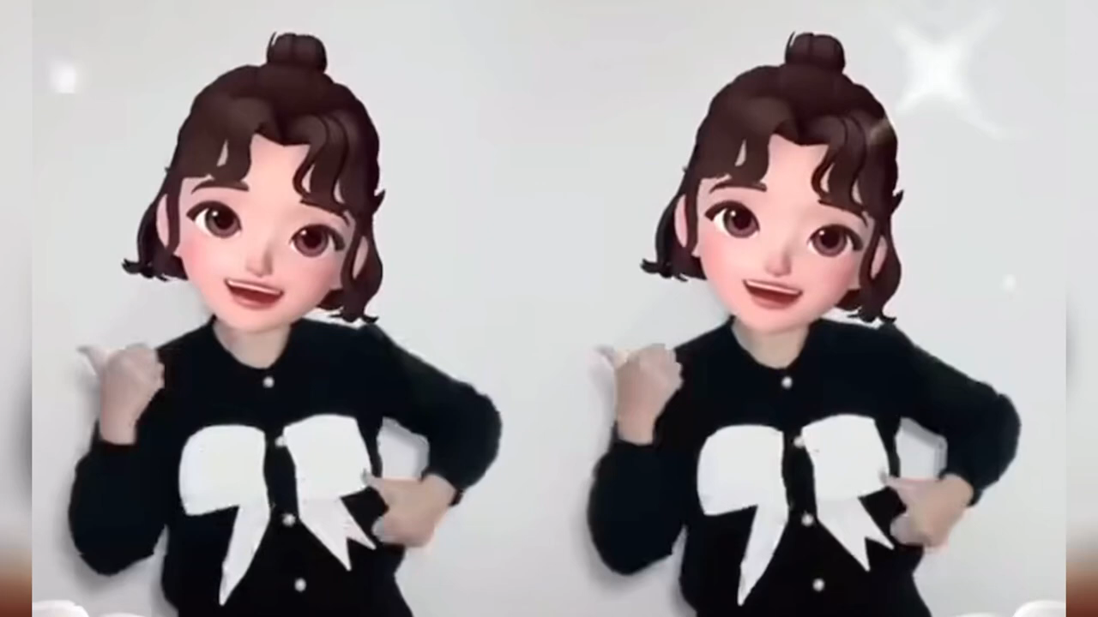

Slide 4


Slide 5









Hãy giúp tôi giải cứu
Thỏ con nhé!
Notes:
TẠI MỖI SLIDE CÓ ĐẦU SÓI, THẦY CÔ KÍCH VÀO ĐẦU SÓI ĐỂ ĐI/VỀ NHÉ!

Slide 6
*
Bài 1: Đặt tính rồi tính
34 187 + 26 305
46 125 x 3
73 506 – 28 375
3 756 : 12

Slide 7
34 187 + 26 305
 | 3 | 4 | 1 | 8 | 7
 | 2 | 6 | 3 | 0 | 5
 | 6 | 0 | 4 | 9 | 2

Slide 8
73 506 – 28 375
 | 7 | 3 | 5 | 0 | 6
 | 2 | 8 | 3 | 7 | 5
 | 4 | 5 | 1 | 3 | 1

Slide 9

46 125 x 3
 | 4 | 6 | 1 | 2 | 5
 |  |  |  |  | 3
$$×$$
1 | 3 | 8 | 3 | 7 | 5

Slide 10
3 756 : 12
3756 12
15 313
36
0

Slide 12
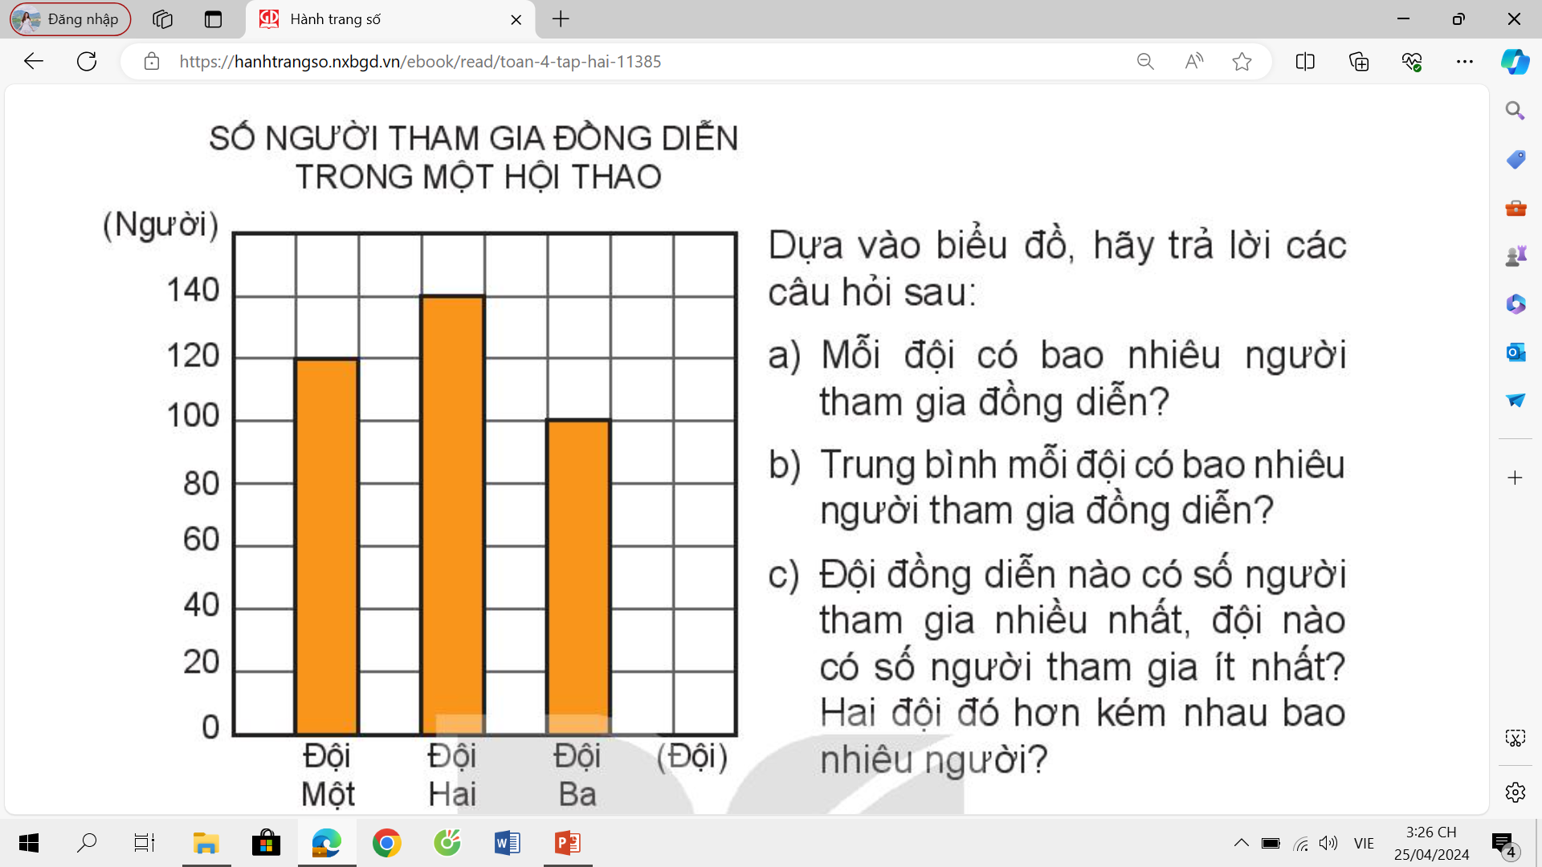
*
Cho biểu đồ sau:
a) Mỗi đội có bao nhiêu người tham gia đồng diễn?
Đội Một: 120 người
Đội Hai: 140 người
Đội Ba: 100 người

Slide 13
*
Cho biểu đồ sau:
b) Trung bình mỗi đội có bao nhiêu người tham gia đồng diễn?
120 người

Slide 14
*
Cho biểu đồ sau:
c) Đội nào có số người tham gia nhiều nhất?
ĐỘI HAI

Slide 15
*
Cho biểu đồ sau:
c) Đội nào có số người tham gia ít nhất?
ĐỘI BA

Slide 16
*
Cho biểu đồ sau:
c) Hai đội đó hơn kém nhau bao nhiêu người?
40 người

Slide 17






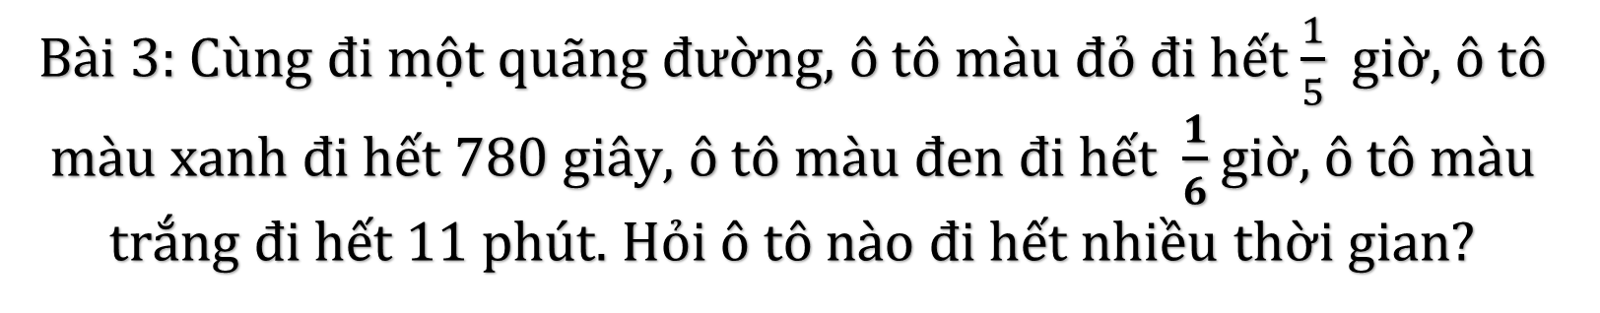
*
Bài 3: Cùng đi một quãng đường, ô tô màu đỏ đi hết $\frac{1}{5}$ giờ, ô tô màu xanh đi hết 780 giây, ô tô màu đen đi hết $\frac{1}{6}$giờ, ô tô màu trắng đi hết 11 phút. Hỏi ô tô nào đi hết nhiều thời gian?
Ô tô màu đỏ
Ô tô màu xanh
Ô tô màu đen
Ô tô màu trắng

Slide 18
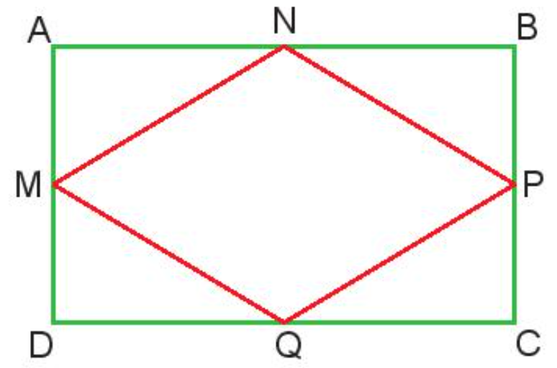
*
Bài 4: Cho hình chữ nhật ABCD và hình thoi MNPQ (như hình bên). Hãy nêu các cặp cạnh vuông góc và các cặp cạnh song song trong mỗi hình đó.

Slide 19
Hình chữ nhật ABCD:
Các cặp cạnh vuông góc là: AD và AB; DA và DC; CD và CB; BA và BC.
Các cặp cạnh song song là: AB và DC; AD và BC
- Hình thoi MNPQ:Các cặp cạnh song song là: MN và QP; NP và MQ.

Slide 20
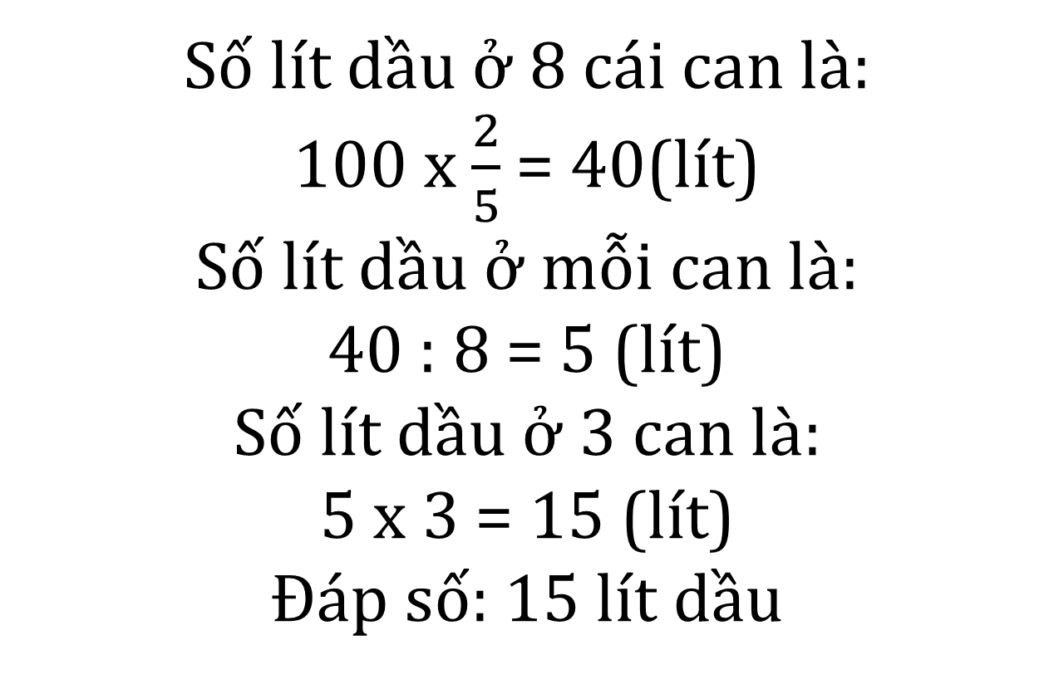

Số lít dầu ở 8 cái can là:
100 x $\frac{2}{5}$ = 40(lít)
Số lít dầu ở mỗi can là:
40 : 8 = 5 (lít)
Số lít dầu ở 3 can là:
5 x 3 = 15 (lít)
Đáp số: 15 lít dầu
*
Bài 5: Trong thùng có 100 ℓ dầu, Người ta lấy $\frac{2}{5}$ số lít dầu trong thùng rót đều ra 8 cái can. Hỏi 3 can như vậy có bao nhiêu lít dầu?

Slide 21
Cảm ơn bạn đã giúp tôi giải cứu Thỏ con!

Slide 22















